Slide 1
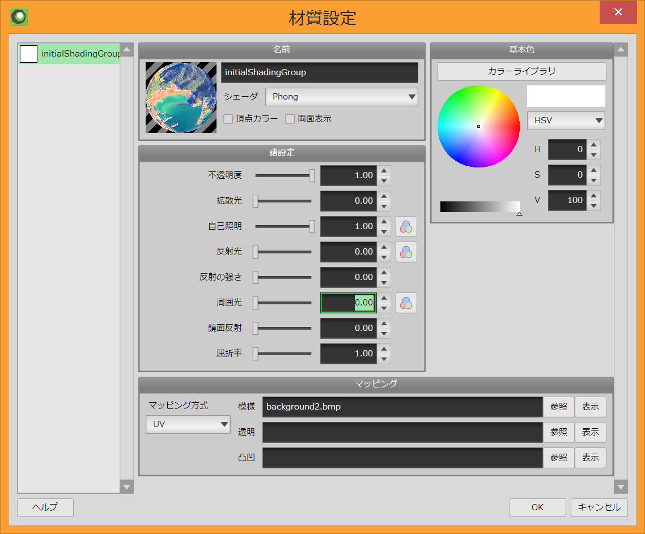

Slide 2
テクスチャの注意事項
◆ファイルはファイル名のみ書いてあること
C:￥。。。というようなファイルパスだと読み込めない場合があります。
◆画像サイズは２のべき乗であること
５１２ｘ１５２、２５６ｘ２５６、１２８ｘ１２８、などのサイズとしてください。
乱れることがあります。

